Slide 1
Проект на тему: «Діти вулиці — розплата за байдужість»
Підготували:
учні 6 гімназійного класу
Черепанин Христина,
Комарницька Мар’яна,
Комарницький Богдан

Slide 2
Їхній дім — це вулиці нашого міста. Їхня їжа — кусень чорного хліба. Їхнє життя — це «запах» клею «Момент». Хто вони? На більшості з них наліплено ярлик «Діти вулиці».

Slide 3
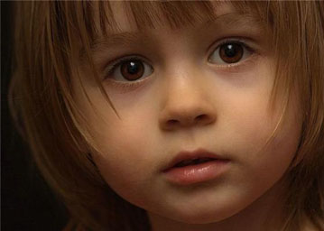
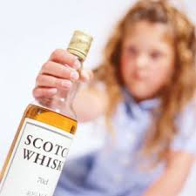
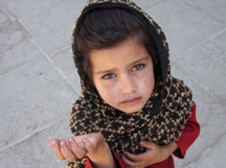
Вже нікого не дивує поява на вулиці маленьких брудних бродяг. Вони по одному блукають лабіринтами вулиць, намагаючись якось заробити собі на життя, і майже нічим не привертають уваги перехожих. Вони живуть у своєму світі, світі кольорових барв галюцинацій. Це вони сьогодні проходять жорстоку школу життя в такому специфічному «навчальному закладі», як вулиця. За часів затяжної економічної кризи та моральної апатії суспільства вони страждають найбільше, їхні нинішні поневіряння, їхній біль — то неоплатний рахунок дорослим, наша відкрита невигойна рана, наш сором і наша ганьба.

Slide 4
Ідеться про надто тривожне явище. Ось лише кілька цифр невеселої статистики: у 2004 р. з 11,5 мільйона неповнолітніх громадян держави 1 мільйон 225 тисяч перебували на спеціальному обліку як діти із соціально незахищених родин, сироти, умовно засуджені, наркомани, токсикомани, чи перебували в колоніях. Це все ж десять відсотків дітей, які живуть у надто складних соціальних умовах.
Суспільна криза останніх років позначилася на житті й побуті наймолодших громадян. Хто сьогодні тікає на вулицю, хто ночує на залізничних вокзалах, теплотрасах чи будь-яких місцях мегаполісів, де можна сховатися від негоди, хто жебракує в метрополітенах та на речових ринках? Вдумайтесь у цифру. У цьому списку лише три відсотки становлять діти-сироти. Решта — при живих та здорових татах і мамах. В основному — це хлопчики та дівчатка віком від 12 до 15 років, кожна третя дитина — від 7 до 11 років. Збільшується кількість дітей із сільської місцевості, дітей дошкільного віку. Є ще одна категорія утікачів — вихованці інтернатів. Вони становлять 15—20 відсотків. Багато хто з безпритульників, живучи ще вдома, велику частину часу проводив на вулиці, у підвалах і переходах. Більшість із них — це діти алкоголіків, наркоманів, просто зневірених від бідності та безробіття людей. Були й такі, яких романтика вуличного життя вирвала з нормальних сімей.

Slide 5
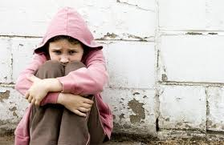
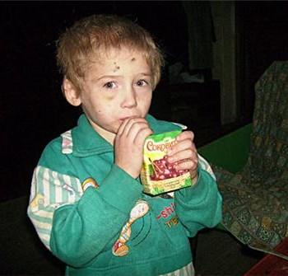
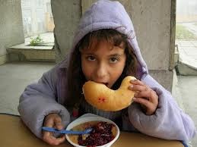
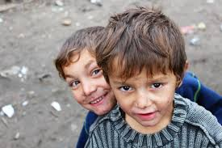
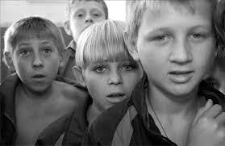
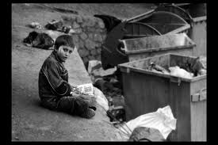

Slide 6
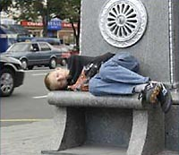
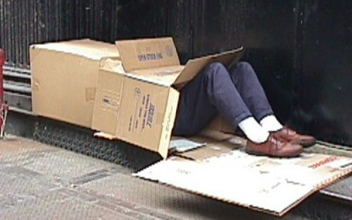
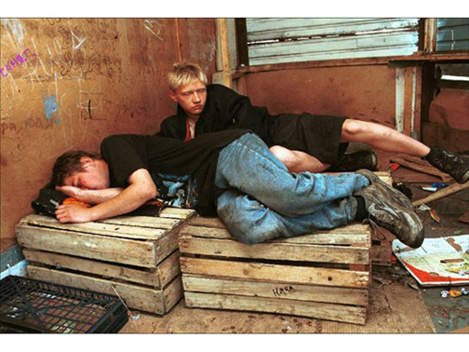
Опинившись на вулиці, дитина змушена роздобути собі харчі. Хтось краде, хтось випрошує в жалісливих перехожих, а хтось пробує дрібними послугами заробити якусь копійчину. За свідченням соціальних психологів, перший крок на вулицю починається з прогуляного уроку, дрібної сварки з батьками. Діти мандрують туди, де і народ багатший, і люду більше — дивись, сотий чи тисячний перехожий розщедриться. Та вже і є за день на хліб, солодощі та ще й на ігрові автомати. На такі гроші на периферії не розжитися. Тож і втікають діти з неблагополучних чи малозабезпечених сімей до ілюзорного свободою та достатком світу, до великих міст, зокрема столиці. Місцями нічліжок дітей є теплотраси, підвали та горища житлових будинків, покинуті будинки, підсобні приміщення ринків, вокзали, залізничні вагони. А також винаймають квартири, де можна переночувати. Кожна дитина знає декілька адрес таких квартир. Двокімнатна квартира з обдертими стінами, без меблів, із забрудненою кухнею. За одну ніч у такій квартирі хазяйці віддається якась певна частина заробітку. В одній кімнаті може ночувати до ЗО дітей.

Slide 7
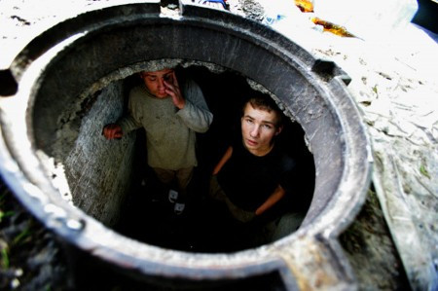
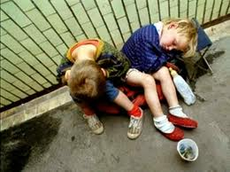
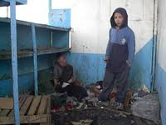
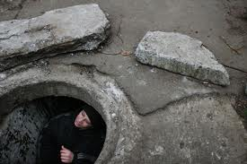
Є ще вибір — підвали, там ти вже можеш бути собі господарем. Збирається маленька групка дітей, вибирають собі старшого, називають його татом. У такий же спосіб вибирається і мати. Батьківський вік може становити 9—10 років. Головне, щоб батьки були активними і знали, де можна знайти щось поїсти. В обов'язки «матері» входить любов до своєї групи, своїх дітей, прибирання «квартири», вкладання діточок у «ліжечко». «Батько» шукає, де можна заробити грошей і чим нагодувати своїх дітей. От і доводиться найбільш обділеним і незахищеним самим шукати порятунку в цьому жорстокому світі.

Slide 8
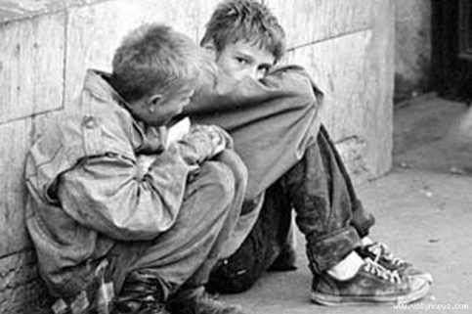
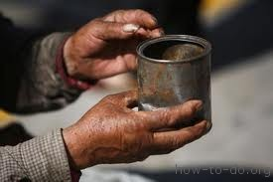
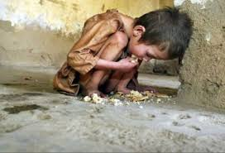
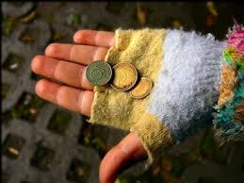
Заробіток «середнього жебрака» іноді становить до двохсот гривень на день, тобто шість тисяч на місяць. Однак при цьому вони не шикують. Причина досить банальна, і про неї добре відомо правоохоронцям. Адже і метро, і переходи — то «чиясь територія», і за неї слід сплачувати «податок». Ідеться про той важковстановлений кримінал, котрий активно використовує сіромах задля власного збагачення. Звичайно, певний відсоток від зборів жебраки залишають собі (при цьому, з фінансової точки зору, він становить суму навіть вищу, ніж у середньостатистичного службовця), та, накопичивши таким чином певну суму, не припиняють свій промисел, жебрацтво перетворюється на фах. Розігруються вистави в метро, і часом настільки професійно, що до вартості жетона за проїзд варто було б додати ще пару копійчин. Цікаві прем'єри, нові акторські відкриття. Якщо бути уважним, то можна помітити, що часом одна й та сама дівчина то просить милостиню на лікування чоловіка-інваліда, то наступного дня веде за собою «голодних діточок», яких, наче тимчасові декора-ції, «колеги по професії» взяли напрокат у малозабезпечених сусідів або на платформах вокзалів, де ховаються неповнолітні, які залишили рідні домівки, тікаючи від п'яних батьків чи у пошуках романтики. А потім їх викидають як мотлох або ж повертають туди, де взяли.

Slide 9
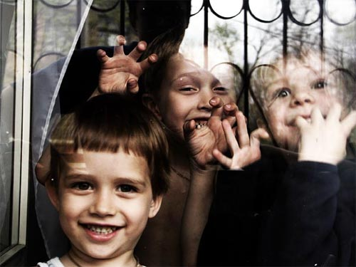
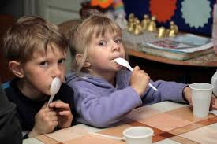
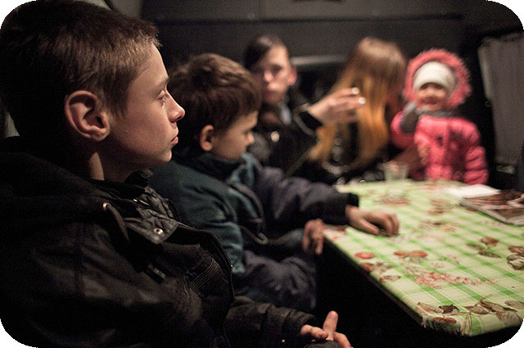
На обліку служб у справах неповнолітніх перебувають понад 129 тис. дітей, які бродяжать і жебракують, скоюють правопорушення, вживають наркотичні речовини й алкогольні напої. У 2003 р. за різні порушення в міліцію було доставлено 69 тис. неповнолітніх. Безпритульникам взагалі не подобається жити в притулках і дитячих установах, хоча там, на думку дорослих, цілком нормальні умови: триразове харчування, чистий одяг, своє ліжко з тумбочкою. Притулок для них — все одно що в'язниця, настільки малолітні бродяги розбещені свободою, наркотиками, розгнузданим підвальним сексом, жебрацьким заробітком. Тому вони утримуються там недовго: підхарчуються, іноді одягнуться, медсестра замаже нариви та садна, і через декілька днів багато хто з них тікає.

Slide 10
Проблема нещасного дитинства в Україні набула такої гостроти, що на неї почала звертати увагу європейська спільнота, за підтримки якої, зокрема, реалізується міжнародний проект «Надання допомоги «дітям вулиці» та соціально незахищеним категоріям дітей і підлітків», участь у якому беруть Інтернаціональний союз з Німеччини та Ліга соціальних працівників України. А міжнародна організація «СОС — Кіндердорф» у м. Бровари Київської області планує будівництво дитячого селища для дітей-сиріт та дітей, позбавлених батьківської опіки та піклування. У нашій країні не повинно бути нічиїх дітей — це, наші з вами діти, це діти України. І малолітні жебраки на вокзалах, і неповнолітні токсикомани в під'їздах так чи інакше — це наше майбутнє. І те, яким воно буде, залежить сьогодні від наших рішень.

